Slide 1
Nordic Total Merit - NTM
Forfattere: Nanna Hammershøj, Mette Sandholm og Anders Fogh
Revideret af Trine Andersen, 2022

Slide 2
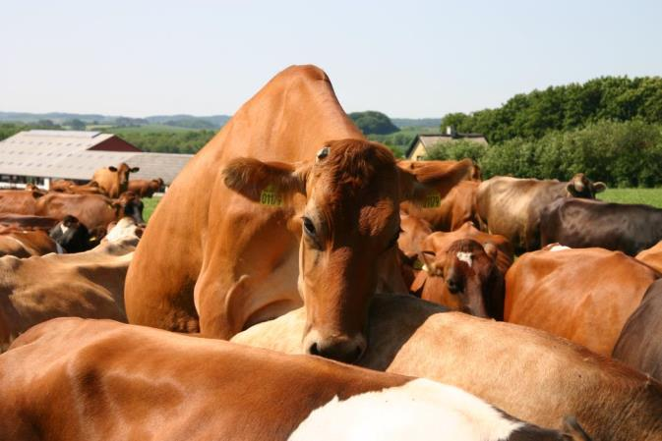
En ko er i brunst - hvad gør du?
Notes:
Et indledende spørgsmål til diskussion for at starte med noget eleverne kender fra deres hverdag.

Slide 3
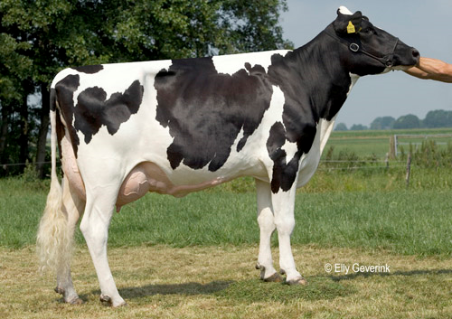

Hvad kendetegner din drømmeko?
VAR Calano datter
Notes:
Hvordan vil eleverne gerne have, at deres køer skal være?

Slide 4
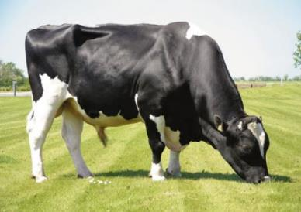
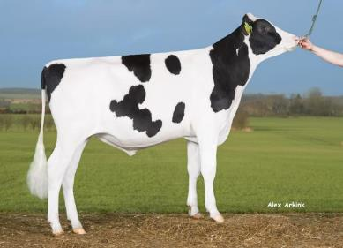
Hvad påvirker dit valg af insemineringstyre?
NTM
Pris
Udenlandske indekser
Døtrebilleder
Rådgivning
Enkelte egenskaber
Kønssorteret sæd
Personlige relationer
Genomiske avlsværdier
VAR Hector
VH Monty P

Slide 5

Hvorfor skal du vide noget om avl?
For at kunne vælge den rigtige avlsstrategi
Fordi avl giver produktionsstigning
Fordi avl giver bundlinje
Notes:
Denne slides ville også kunne bruges som indgangsvinkel.

Slide 6
Hvad mener vi med begrebet avl?
Udvælgelse af de bedste hundyr og tyre til frembringelse af næste generation
I denne præsentation taler vi om avl for den totaløkonomiske ko
Det totaløkonomiske indeks NTM er et redskab til at nå dette mål

Slide 7
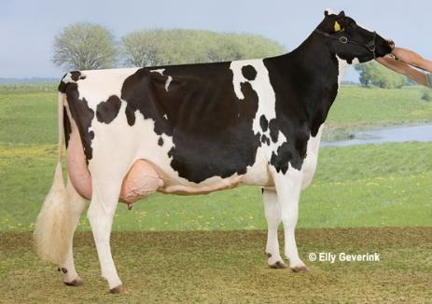
Avl gør ikke arbejdet alene
Fodring
Stalden
Genetik
Pasning
Sygdom
Notes:
Det er ikke kun avl, der har betydning for koens præstation.
Figuren viser nogle af de miljøpåvirkninger, der også spiller ind.
Det er vigtigt at se produktionen som en helhed, således at køernes præstation forbedres gennem både avl og miljø.
NTM kan benyttes i alle besætninger.

Slide 8
Hvad er Nordic Total Merit – NTM
Et enkelt og effektivt værktøj til at forbedre produktionsøkonomien
Giver det bedst mulige skøn over dyrets samlede økonomiske avlsværdi
Skræddersyet til produktionsforholdene i Danmark, Finland og Sverige
Beregnes separat for de røde racer, Holstein og Jersey
Baseret på praktiske registreringer fra landmænd
Notes:
En kort introduktion til NTM
NTM er en sammenvejning af alle indekser og deres økonomiske betydning
Indført i 2008

Slide 9
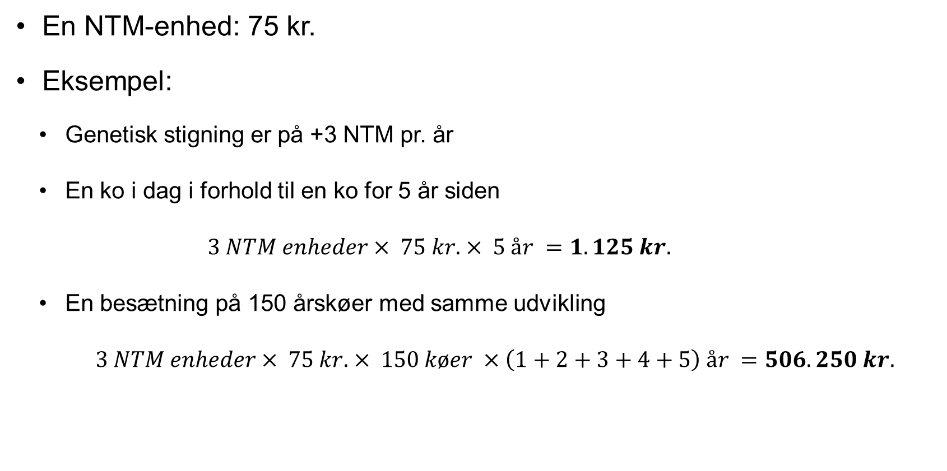
NTM giver flere penge på bundlinjen
En NTM-enhed: 75 kr.
Eksempel:
  Genetisk stigning er på +3 NTM pr. år
  En ko i dag i forhold til en ko for 5 år siden
    $$3 NTM enheder× 75 kr. × 5 år =1.125 kr.$$
  En besætning på 150 årskøer med samme udvikling
    $$3 NTM enheder× 75 kr. × 150 køer ×\left(1+2+3+4+5\right) år =506.250 kr.$$
Notes:
Mange landmænd vil spørge, hvor disse penge er blevet af. Det hænger sammen med, at landmandens mælkepris gennem tiden har været rimelig konstant, hvorimod udgifterne til foder, maskiner og andre produktionsudgifter er steget. Fordi prisen på mælk ikke er steget i samme takt som udgifterne, er det i sidste ende forbrugerne som har fået glæde af denne effektivisering – gennem billigere mælk i køledisken. Det er dog vigtigt, at vi forsat sørger for at opnå denne produktivitetsstigning for ikke at blive overhalet af udenlandske mælkeproducenter.
I forhold til disse tal er det vigtigt, at det bliver klargjort for eleverne, at vi i dag ville tjene flere penge pr liter mælk, hvis prisforholdet mellem mælkepris og omkostningsniveau var konstant over tid. I praksis er udgifterne dog blevet meget større. Maskiner, foder, staldsystemer osv. er større udgiftsposter end for 10 år siden.

Slide 10
Akkumuleret merværdi over 5 år i en besætning med 150 årskøer
Besætningens merværdi
506.250 kr.
 |  |  |  | 33.750
 |  |  | 33.750 | 33.750
 |  | 33.750 | 33.750 | 33.750
 | 33.750 | 33.750 | 33.750 | 33.750
33.750 | 33.750 | 33.750 | 33.750 | 33.750
2012 | 2013 | 2014 | 2015 | 2016
År
Notes:
Denne slides + den næste viser samme eksempel.
Her ses den akkumulerede merværdi over 5 år.
Besætningens årlige merværdi er 33.750 kr. (3 NTM-enheder pr ko * 75 kr. pr NTM-enhed * 150 køer= 33.750 kr.).
Det skyldes bl.a. mere mælk, bedre og sundere køer (farverne illustrer, at der hvert år tjenes yderligere 33.750 kr.)
Akkumuleret over 5 år: 33.750 kr. * (1+2+3+4+5)= 495.750 kr.

Slide 11
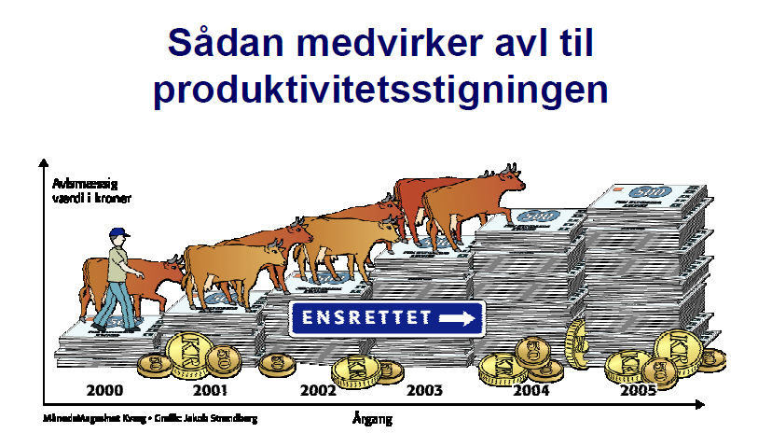
Sådan virker avl over tid
Notes:
Avl efter NTM giver mere økonomiske køer, dvs. en økonomisk fremgang. Denne slides er en billedudgave af forrige slide.

Slide 12
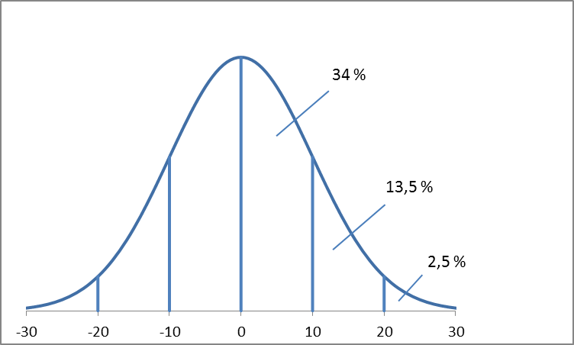
Fordeling af NTM mellem køer og tyre
Alle køer
De insemineringstyre der anvendes
Notes:
Det gennemsnitlige NTM er 0 for køer og 8 for tyre. Spredningen er 10 NTM-enheder for tyre og lidt mindre for køer, fordi tyrene er mere sikkert bestemt. Køerne fordeler sig under hele kurven, men størstedelen af køerne har indekser mellem -20 og +20 og kun få har indekser over 30. For insemineringstyrene er det en større andel, som har indekser over 30.

Slide 13
Tyre og køer i basen
Tyre
Køer
NTM
5-8 NTM enheder
10 11 12 13 14 15 16 17 18
Fødselsår
Notes:
Der er en forskel i NTM mellem tyrene og køerne på 5-8 NTM enheder. Her er forskellen illustreret, samt at dyrene genetisk set bliver bedre med årene.

Slide 14
Egenskaber
NTM bygger på de egenskaber ved koen, der har økonomisk værdi
Egenskaberne kan deles op i to kategorier
  Egenskaber styret af få gener
  Egenskaber styret af flere gener
RYK
Dyrlæge
Inseminør
Notes:
Spørg evt. eleverne hvilke egenskaber de mener er økonomisk vigtige. Brug illustrationen til at vise at alle de egenskaber samles på en fælles kvægdatabase.

Slide 15
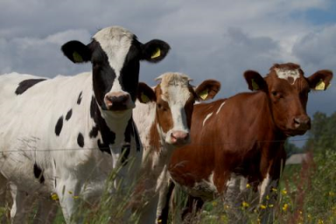
Egenskaber styret af få gener
Farve
Horn
Blod- og vævstyper
Enkelte sygdomme
Påvirkes ikke af miljømæssige faktorer, f.eks. foderkvalitet

Slide 16
Egenskaber styret af flere gener
Mælkeydelse
Kødproduktion
Sundhed
Frugtbarhed
Kan påvirkes af miljømæssige faktorer
Notes:
Kvantitative egenskaber:
Figuren viser nedarvning af en egenskab styret af flere gener (nederste illustration). Hver kønscelle fra koen kan parres med en kønscelle fra tyren hvilket giver udfaldene set nederst i figuren.
Figuren viser fordelingen af afkommets avlsværdital for proteinydelse, som er normalfordelt. Som det fremgår af figuren vil størstedelen af afkommet få gennemsnittet af forældrenes avlsværdi (10.750 kg mælk) . Det er lige sandsynligt at afkommet giver mere eller mindre mælk.

Slide 17
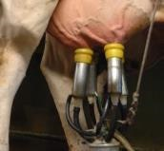
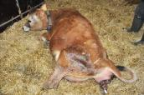
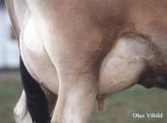
Egenskaberne i NTM kan opdeles i tre kategorier
Produktion
Funktion
Eksteriør og brugsegenskaber
Foto: Jens Tønnesen

Slide 18
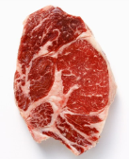
Produktionsegenskaber
Mælkeydelse
  Koens evne til at producere mælk, fedt og protein
  Data fra ydelseskontrollen
Kødproduktion
  Koens evne til at give tyrekalve med en god tilvækst og høj slagteklassificering
    Deles op efter kort eller lang opdrætsperiode
  Data fra slagtekalveproducenten og slagteriet

Slide 19
Genetisk udvikling for produktionsegenskaber - Holstein
Notes:
Her kan man se hvilke egenskaber der er lagt vægt på i avlen. Udviklingen for vækst egenskaber er forholdsvis konstant (altså ingen genetisk forbedring), mens ydelse er steget. Avl efter ydelse er altså vigtigere end vækst hos Dansk Holstein.

Slide 20
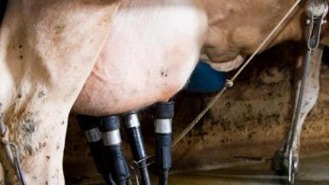
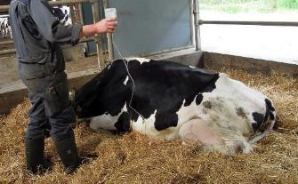
Funktionelle egenskaber
Yversundhed
  Koens evne til at undgå mastitis
  Målt som mastitisbehandlinger, celletal og yvereksteriør
Generel sundhed
  Koens evne til at undgå reproduktions-, stofskifte- og lemmelidelser
    Tidlige og sene reproduktionslidelser
    Ketose
    Andre stofskifte- og fordøjelseslidelser
    Lemmelidelser
Notes:
Data til yversundhed kommer hovedsageligt fra dyrlægernes indberetninger af mastitisbehandlinger, celletal fra ydelseskontrollen samt eksteriørvurdering af foryvertilhæftning og yverdybde.
Data til generel sundhed kommer hovedsageligt fra indberetninger af veterinære behandlinger. Derudover er der i Danmark også målinger af BHB og acetone i mælken.

Slide 21
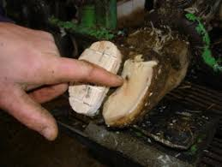
Funktionelle egenskaber
Klovsundhed
  Koens evne til at undgå klovsygdomme
  Syv forskellige klovlidelser
  Målt i forbindelse med klovbeskæring
Produktiv holdbarhed
  Koens evne til at producere længe i besætningen
  Målt som dage fra første kælvning til udgangen af laktationen
  Fra 1. - 5. laktation
Notes:
Klovsundhed baseres på registreringer fra klovbeskæreren

Slide 22
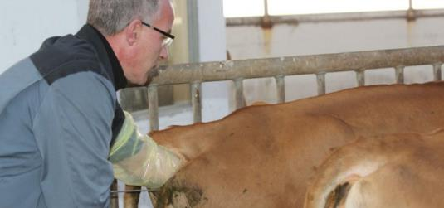
Funktionelle egenskaber
Hunlig frugtbarhed
  Koens evne til at genoptage brunst og til at blive drægtig
  Målt som:
    Dage fra kælvning til første inseminering
    Antal insemineringer
    Dage fra første til sidste inseminering

Slide 23
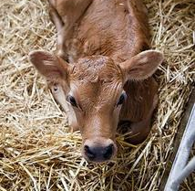
Funktionelle egenskaber
Fødsel
  Kalvens evne til at blive født
  Målt som kælvningsforløb og kalvens livskraft
Kælvning
  Koens evne til at kælve og få en levende kalv
  Målt som kælvningsforløb og kalvens livskraft

Slide 24
Funktionelle egenskaber
Ungdyroverlevelse
  Afkommets evne til at overleve
  For tyre er det overlevelsen op til 6 mdr.
  For kvier er det overlevelsen op til 15 mdr.
  Opdeling i perioder
    0 – 30 dage for småkalve
    30 – 184 dage for tyre
    30 – 458 dage for kvier

Slide 25
Genetisk udvikling for funktionelle egenskaber - RDM
Notes:
Læg mærke til forholdsvis konstant udvikling indtil 2008, herefter stor fremgang i sundhedsegenskaber. I 2008 blev NTM indført (Klovsundhed blev først inkluderet i 2011)

Slide 26
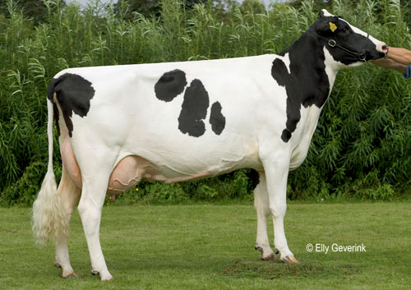
Eksteriør og brugsegenskaber
Overlinje
Kryds
Kropsdybde
Brystbredde
Malkeorganer
Lemmer
Notes:
Eksempler på nogle af eksteriøregenskaberne.

Slide 27
Eksteriør og brugsegenskaber
Kropskapacitet
  Størrelse
  Kropsdybde
  Brystbredde
  Malkepræg
  Overlinje
  Krydsbredde
  Krydsretning
Lemmer og klove
  Hasevinkel
  Hasestilling
  Hasekvalitet
  Knoglebygning
  Klovhældning
Notes:
Alle data kommer fra afkomsinspektørenes vurdering af dyrene.

Slide 28
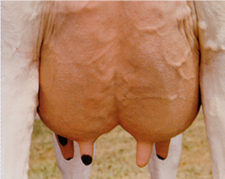
Eksteriør og brugsegenskaber
Malkeorganer
  Foryvertilhæftning
  Bagyverbredde
  Bagyverhøjde
  Yverbånd
  Yverdybde
  Yverbalance
    Pattelængde
    Pattetykkelse
    Forpatteafstand
    Bagpatteafstand
Notes:
Alle data kommer fra afkomsinspektørenes vurdering af dyrene

Slide 29
Eksteriør og brugsegenskaber
Malketid
  Flow af værdistoffer (fedt og protein)
  Baseret på objektive målinger og landmandens vurdering
Temperament
  Koens temperament
  Baseret på landmandens vurdering
Notes:
Data til malketid stammer enten fra automatiske målinger af malketiden i forbindelse med ydelseskontrollen (objektivt mål) eller fra landmandens egen vurdering (subjektivt mål).
Data til temperament kommer fra landmandens egen vurdering.

Slide 30
Genetisk udvikling for eksteriøregenskaber - JER

Slide 31
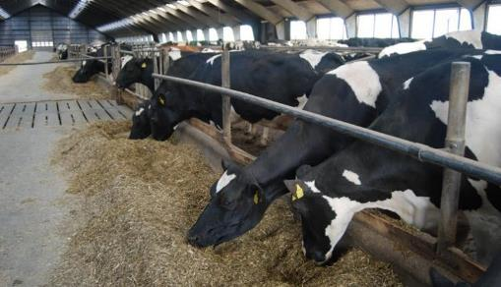
Nye egenskab der er inkluderet i NTM
Fodereffektivitet
  Vurdering af hvor effektiv koen er til at omdanne energi til mælk og vækst
  Foderomkostninger er en væsentlig udgift for landmanden

Slide 32

Det nordiske avlsmål
Det nordiske avlsmål er et af de mest komplette avlsmål i verden, fordi:
  Vi beregner avlsværdital for mange af de økonomisk vigtige egenskaber
  De nordiske kvægbrugere udfører et omfattende registreringsarbejde
Det nordiske avlsmål er et balanceret avlsmål, der giver fremgang for alle egenskaber
Økonomiske beregninger bag avlsmål foretages af NAV
Bestemmes af nordiske raceforeninger
Notes:
Beskrivelse af den økonomiske ko.
NAV=Nordisk avlsværdivurdering

Slide 33
Hvordan virker NTM?
- en krone sparet er lige så vigtig som en krone tjent
Notes:
Her vises formålet med NTM mere illustrativt, hvor en vigtig forudsætning er at en krone sparet er lige så vigtig som en krone tjent!
Illustrationen viser at NTM øger flowet af penge ind og samtidigt minimere penge flowet ud.

Slide 34
Økonomiske værdier - definition
Marginalfortjenesten ved at forbedre den pågældende egenskab med én enhed, mens alle andre egenskaber i avlsmålet holdes konstante
Den økonomiske værdi inkluderer alle indtægter og udgifter til den individuelle ko samt produktion af kvier til opdræt og tyre til kødproduktion
Eksempel:
  Den økonomiske værdi for ydelse bliver bestemt ud fra forventet fremtidige:
    Pris for mælk, fedt og protein
    Foderpriser
Notes:
I de økonomiske indekser bliver der taget forbehold for påvirkning af egenskaben overfor økonomi, som eksemplet også viser.

Slide 35
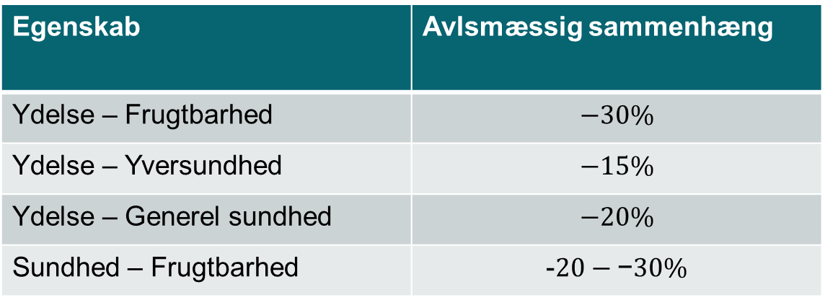
SAMMENHÆNG MELLEM EGENSKABER
Den avlsmæssige sammenhæng mellem ydelse og sundhed/frugtbarhed er ugunstig
Egenskab | Avlsmæssig sammenhæng
Ydelse – Frugtbarhed | $$−30\%$$
Ydelse – Yversundhed | $$−15\%$$
Ydelse – Generel sundhed | $$−20\%$$
Sundhed – Frugtbarhed | -$20−\text{−}30\%$
Notes:
I forhold til den avlsmæssige fremgang er det også vigtigt at kende de avlsmæssige sammenhænge mellem egenskaberne. Hos malkekvæg er der nogle ugunstige sammenhænge – og alligevel er det muligt at opnå fremgang for alle egenskaber. Avler vi efter mere ydelse vil vi se en nedgang i frugtbarhed og sundhed. Derfor avler vi efter et samlet avlsmål

Slide 36
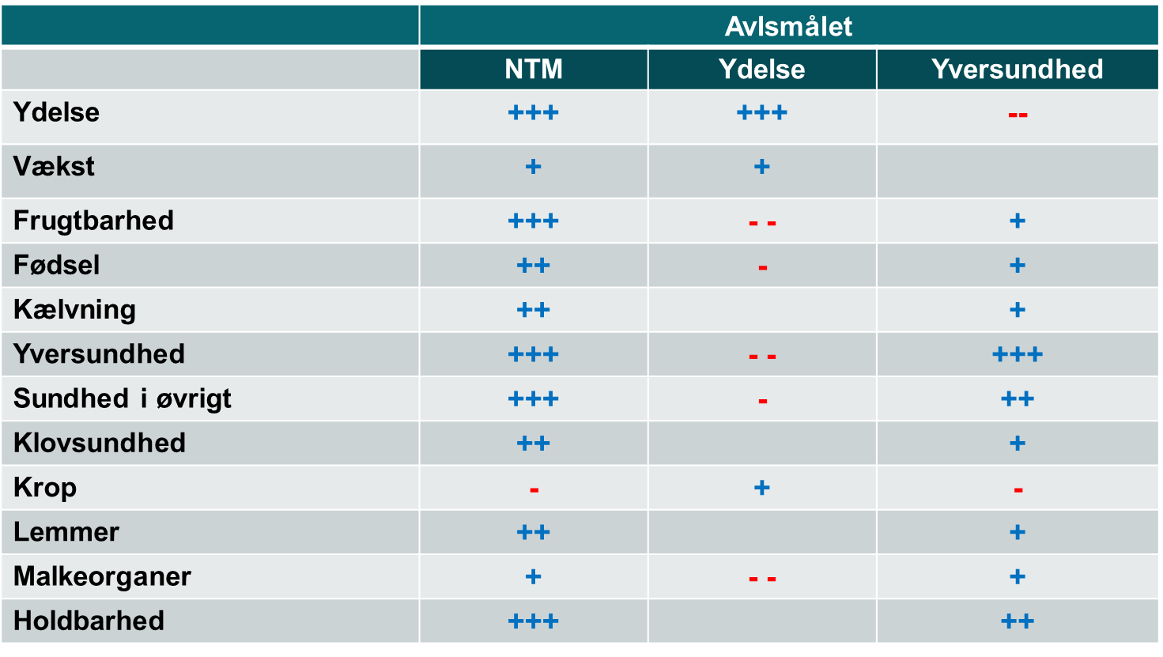
Avlsfremgang med forskellige avlsmål
Notes:
Denne slides viser, hvad der sker, hvis der avles efter ydelse eller yversundhed i stedet for NTM. I eksemplet med ydelse ses en fremgang for ydelse og lidt for krop, men ellers er der tilbagegang for mange egenskaber og især for frugtbarhed og yversundhed (tre minusser).
Omvendt hvis man kun avlede efter sundhed, ville køerne gå ned i ydelse – Derimod giver avl efter NTM en udvikling i alle egenskaber

Slide 37
Balanceret avlsfremgang betaler sig
Notes:
Et opfølgende silde på det forrige der mere illustrativt viser at det er vigtigt at hæve alle brædder på samme tid, så man ikke får en begrænsende faktor!

Slide 38
Økonomiske værdier i kr./indeksenhed
Egenskab | HOL | RDC | Jersey
NTM | 69 | 74 | 60
Y-indeks | 67 | 70 | 50
Vækst | 6 | 7 | 0
Hunligfrugtbarhed | 27 | 25 | 16
Fødselsindeks | 10 | 8 | 2
Kælvningsevne | 10 | 7 | 4
Yversundhed | 22 | 18 | 26
Sundhed i øvrigt | 10 | 8 | 8
Kropskapacitet | 0 | 0 | 0
Lemmer | 4 | 4 | 4
Malkeorganer | 13 | 18 | 9
Malketid | 7 | 8 | 5
Temperament | 3 | 2 | 2
Holdbarhed | 4 | 4 | 5
Klovsundhed | 7 | 5 | 2
Ungdyroverlevelse | 10 | 13 | 6
Sparet foder | 6 | 9 | 11
Notes:
Værdien af en NTM-enhed er defineret ud fra den årlige merindtjening for en ko. Merindtjeningen stammer fra koen selv samt hendes afkom. Dette benævnes normalt en årsko. Tabellen viser den økonomiske værdi pr. enhed for en årsko. De økonomiske værdier er racespecifikke. Værdien er vist både for delindekserne og for NTM.
Kilde: NTM rapporten 2018

Slide 39
Vægtfaktorer til beregning af NTM – for tyre
Egenskab | HOL | RDC | Jersey
Y-indeks | 0.90 | 1.02 | 0.83
Vækst | 0.08 | 0.10 | 0.00
Hunligfrugtbarhed | 0.36 | 0.36 | 0.26
Fødselsindeks | 0.14 | 0.11 | 0.04
Kælvningsevne | 0.14 | 0.10 | 0.07
Yversundhed | 0.30 | 0.26 | 0.44
Sundhed i øvrigt | 0.14 | 0.11 | 0.14
Kropskapacitet | 0.00 | 0.00 | 0.00
Lemmer | 0.05 | 0.06 | 0.07
Malkeorganer | 0.18 | 0.26 | 0.15
Malketid | 0.09 | 0.11 | 0.09
Temperament | 0.04 | 0.03 | 0.03
Holdbarhed | 0.06 | 0.06 | 0.09
Klovsundhed | 0.10 | 0.07 | 0.04
Ungdyroverlevelse | 0.13 | 0.19 | 0.10
Sparet foder | 0.08 | 0.13 | 0.18
Notes:
Der er anført en vægtfaktor for hver af de egenskaber, der indgår i NTM. Vægtfaktorerne er forskellige for de 3 malkekvægsracer. Vægtfaktoren angiver egenskabens positive eller negative bidrag til NTM for hver enhed, avlsværditallet afviger fra racens base. Basen udgøres for alle egenskaber af køer født 3 – 5 år før publiceringen. Kropskapacitet har ingen vægtning, da krop ikke har nogen økonomisk betydning. NTM rapporten 2018

Slide 40
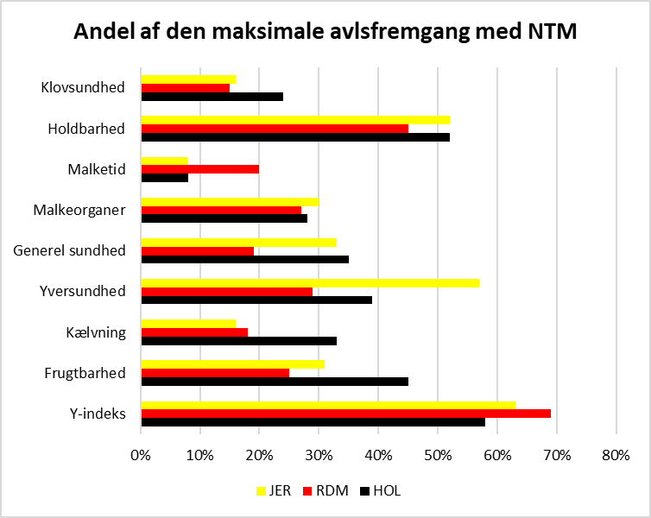
Hvor stor en avlsfremgang får man for de enkelte egenskaber ved selektion for NTM?
Notes:
Som det fremgår af figuren, er der både en stor fremgang for de funktionelle egenskaber og for produktionsegenskaberne, hvis man udvælger efter NTM.
Specielt for Jersey opnår man en stor avlsfremgang for både ydelse og yversundhed, til trods for at de er ugunstigt korreleret!
Kilde: NTM rapporten 2018

Slide 41
Opsummering
NTM er det bedst mulige skøn over dyrets samlede avlsværdi
Egenskaberne kan opdeles i produktion, funktion og eksteriør
Egenskaberne er vejet sammen vha. racespecifikke vægtfaktorer
Avl efter NTM
  Giver avlsmæssig fremgang for alle egenskaber
  Sikrer maksimal økonomisk fremgang
  Giver en varig økonomisk effekt

Slide 42
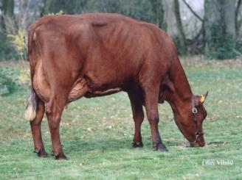
Udviklingen over tid for NTM
1982: S-indekset blev indført
1992: Justeringer som følge af ændrede økonomiske forudsætninger samt nye indekser
  Yversundhed, 1992
  Kælvningsevne, 1994
  Hunlig frugtbarhed, 1995
  Slagteresultater, 1999

Slide 43

Udviklingen over tid for NTM
2002: Justeringer som følge af ændrede økonomiske forudsætninger samt nye indekser
  Sundhed i øvrigt og holdbarhed, 2002
  Fødselsegenskaber, 2004
2008: Nordisk NTM. Justeringer som følge af ændrede økonomiske forudsætninger samt nye indekser
2011: Indførsel af klovsundhed
2014: Indførsel af ungdyroverlevelse
2017: Ketose og andre stofskiftesygdomme ses som to forskellige egenskaber
2018: Revidering af NTM
Klik for at redigere teksttypografierne i masteren

Slide 44
Nordisk avlsværdivurdering (NAV) - historie
Samarbejde mellem Danmark, Finland og Sverige
  2002 Etableret og udvikling påbegyndt
  2005 Fælles base, spredning og delavlsmål,
  Første avlsværdital publiceret for eksteriør, malketid, temperament og frugtbarhed
  2006 Ydelse og mastitis
  2007 Kælvning
  2008 Andre sygdomme og NTM
  2009 Vækst (kødproduktion)
  2010 Holdbarhed
  2011 Klovsundhed
  2014 Ungdyroverlevelse
Klik for at redigere teksttypografierne i masteren
Notes:
Nordisk Avlsværdivurdering (NAV) et nordisk samarbejde om beregninger af avlsværdital mellem Danmark, Sverige og Finland. Dette samarbejde er lavet for at gøre det nemmer at sammenligne køer og tyre på tværs af de tre lande og udnytter ressourcerne bedre.

Slide 45
Fremgang med NTM
En besætning med 0 i NTM kan godt give 10.750 kg EKM, men hvis den havde 10 i NTM gav den måske 10.200 kg EKM
Hvad tror I, der gør forskellen?
Notes:
Denne slide kan lægges over til eleverne, og de kan komme med bud på, hvad de tror, der kan gøre forskellen.

Slide 46
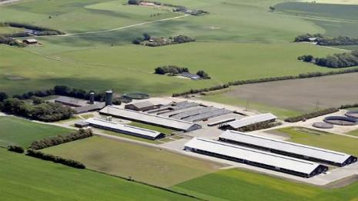
Dokumentation af NTM i praksis
- NTM virker på alle managementniveauer
  Besætninger opdelt efter 305 d. ydelse i 1. laktation
  Holstein køer født 2010-2011
Højtydende (>650 kg fedt + protein)
    Lavtydende (<600 kg fedt + protein)
Notes:
Dette slide og de efterfølgende to slides dokumentere at danske landmænd uanset ydelses niveau har gavn af at anvende NTM!
NTM giver fremgang for alle egenskaber på samme tid, som det var illustreret tidligere under slide med genetisk respons.
Kilde: Høj/Lav NTM udskriften fra SEGES

Slide 47

Dokumentation af NTM i praksis
- NTM virker på alle managementniveauer
  2. Køer opdelt i tredjedele efter NTM
Højtydende (>650 kg fedt + protein)
    Lavtydende (<600 kg fedt + protein)
Lavt
Højt
Lavt
Højt
Forskel
Forskel

Slide 48
Dokumentation af NTM i praksis
- NTM virker på alle management niveauer
Forskel mellem bedste og ringeste tredjedel opdelt efter ydelsesniveau
Avlsmål | NTM*
Ydelsesniveau | Høj |  | Lav
Laktation | 1 | 2 | 1 | 2
305 d. ydelser Kg fedt+protein | 32 | 39 | 26 | 33
Frugtbarhed 1. til sidste ins., dage | -2 | -2 | -4 | -3
Sundhed Yverbetændelse, %-enhed Tidlige repro. lid., %-enhed | -1 -3 | -2 -2 | -2 -2 | -1 -1
Kåring 1. laktation Lemmer, kåringsskala Yver, kåringsskala | 0,4 0,4 |  | 0,3 0,3
*Der var en forskel på 12 NTM enheder for begge ydelsesniveauer

Slide 49
Effekt af stigning i NTM på dækningsbidraget
DB = 240 kr. for hver NTM-enhed
Notes:
Denne figur kommer fra en artikel, hvor der er set på, om værdien af en NTM-enhed på 75 kroner kan genfindes i praksis. Det er gjort ud fra sammenhængen mellem dækningsbidrag og gennemsnitligt NTM for 75 Holstein besætninger. Kilde KvægNøglen 2011.
Opgørelsen viste, at for hver gang en besætnings gennemsnitlige NTM steg med én NTM-enhed, så steg DB med ca. 240 kr.
Det er noget mere end de 75 kr., som en NTM-enhed i teorien burde stige. Dette skyldes sandsynligvis, at besætninger, som er gode til at skabe avlsmæssig fremgang, også har et højt managementniveau.
Kilde: Avl efter NTM betaler sig, af: Anders Fogh, Morten Kargo og Jannik Toft Andersen, bragt i Kvæg oktober 2012

Slide 50

NTM sætter fokus på indtægter og udgifter
Ydelse
Kødproduktion
Sundhed
Kælvning
Frugtbarhed
Eksteriør
Bredt og balanceret
Notes:
Avlsmålet skal indeholde alle økonomisk vigtige egenskaber samt være bredt og balanceret.

Slide 51

Hvilken tyr vil I vælge?
Notes:
På de næste 2 slides er der to forskellige tyre. Lad eleverne se på dem og lad dem vælge hvilken tyr, de vil bruge, hvis de skal træffe det mest økonomiske valg. Begge tyre har NTM +34

Slide 52
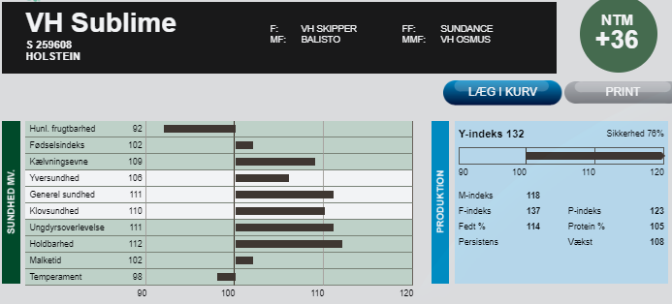
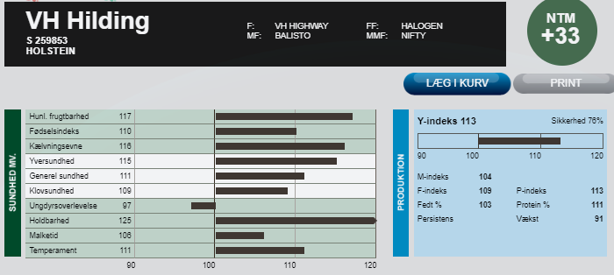
Tyr 1
Tyr 2
Notes:
På de næste 2 slides er der to forskellige tyre. Lad eleverne se på dem og lad dem vælge hvilken tyr, de vil bruge, hvis de skal træffe det mest økonomiske valg. Tyrene har næsten samme NTM og eksteriør profil

Slide 53
Tyrene har samme totaløkonomiske værdi
Begge tyre har næsten samme NTM, dvs. samme økonomiske værdi
  Der er fordele og ulemper ved begge tyre
  Man kan vælge tyren med god ydelse og holdbarhed eller tyren med god sundhed og frugtbarhed
  Der er ingen økonomisk forskel

Slide 54
Indtægter og udgifter
Kun avl efter ydelse
  Ydelse
  Sundhed
  Økonomi
Avl efter NTM
  Ydelse
  Sundhed
  Økonomi

Slide 55
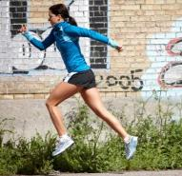
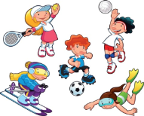
Eksempel – femkamp
Én disciplin vs. alle discipliner
Øver kun løb
Øver alle discipliner
Notes:
Dette er et hverdagseksempel, der lægger op til en diskussion om avl for én egenskab eller NTM.
I femkamp skal man konkurrere i 5 discipliner. Hver disciplin giver et antal point, der svarer til hvor godt man gør det.
Op til konkurrencen kan man vælge, om man kun vil øve sig på én disciplin og dermed få flest point i den, eller om man vil øve sig på alle discipliner og dermed få færre point pr. disciplin, men samlet set flere point (større gevinst).

Slide 56
Hvordan bruges NTM optimalt?
Totalindeks vs. enkelte egenskaber?
  Fordele ved totalindeks?
  Fordele ved enkelte egenskaber?
  Hvad giver mest?
Produktion
Funktion
Eksteriør
NTM
Notes:
Når man skal vælge sine tyre, kan man enten kigge på totalindekset NTM eller kigge på de enkelte egenskaber. Det vil sige, at landmanden kan vælge kun at gå efter f.eks. ydelse og samtidig se stort på, at tyren har et lavt totalindeks, men han kan også vælge at se på totalindekset og samtidig fokusere på ydelse ved kun at vælge ydelsestyre fra toppen af NTM-listen. Dette vil forøge besætningens fremgang, og de bagvedliggende egenskaber for ydelse vil også blive talt med.

Slide 57
NTM uanset niveau af driftsledelse
NTM er baseret på forudsætninger for en gennemsnitsbesætning
Kan det så også bruges i besætninger med super management?

Slide 58

NTM uanset niveau af driftsledelse
Ja, for hvilke besætninger har:
  Ingen merværdi af højere ydelse
  Ingen yverbetændelser
  Ingen dødfødte kalve eller svære kælvninger
  Ingen merværdi af bedre reproduktion
  Ingen klovproblemer
  Forbedring på alle områder gør en forskel
Notes:
Det er vigtigt at man fokuserer på mange områder, da der altid kan ske forbedringer

Slide 59
Minimumsgrænser i insemineringsplanen
Minimumsgrænser på enkelte egenskaber, f.eks. yversundhed, mindsker udvalget af tyre med højt NTM
Malkeorganer
Yversundhed
Notes:
Man kan prioritere sine egenskaber, men minimumsgrænserne må ikke sættes for højt, da det vil sænke det gennemsnitlige NTM hos de tyre, der kan anvendes.
Hele cirklen viser det totale antal tyre der er tilgængelig til insemineringsplanen. Når der fastsættes et minimumskrav til indekser, her malkeorganer og yversundhed, vil udvalget af tyre blive begrænset.

Slide 60
Opsummering
Avl efter NTM giver økonomisk fremgang og fremgang for alle vigtige egenskaber
Med NTM er der fokus på både indtægter og udgifter
NTM kan benyttes i alle besætninger
Man kan forbedre sin besætning på mange områder, og NTM er et godt redskab

Slide 61
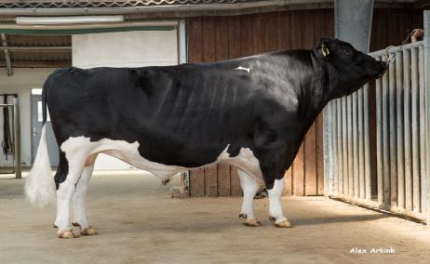
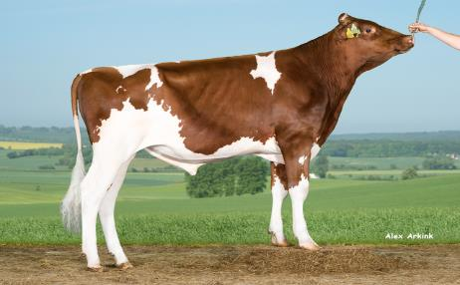
Afprøvede tyre og unge tyre
VH Cosmo
Afprøvede tyre:
  Genomisk testede
  Afkom med data
  Høj sikkerhed (>90 %)
Unge tyre:
  Genomisk testede
  Ingen afkom med data
  Moderat sikkerhed (50-80 %)
VH Don Red
Notes:
Forskel og ligheder mellem afprøvede tyre og unge tyre

Slide 62
Ændringer for en tyr med +25 i NTM
Sikkerhed afspejler, hvor store ændringer der kan observeres, når unge tyre og afprøvede tyre får mange flere døtre med ydelse, kåring m.m.
Sikkerhed | 30% | 40% | 50% | 60% | 70% | 80% | 90% | 95%
Min. | +9 | +10 | +11 | +13 | +14 | +16 | +19 | +21
Max. | +41 | +40 | +39 | +37 | +36 | +34 | +31 | +29
Unge tyre
Afp. tyre
Notes:
Tabellen viser, at en unge tyr, som ikke har nogen døtre, kan ændre sig mere i NTM end en afprøvet tyr, som har mange døtre med ydelse, kåring mm. Og dermed får den afprøvede tyr en større sikkerhed.
En ung tyr med +25 i NTM (og sikkerhed 70%) kan altså, når der er data på hans afkom, ende på et NTM mellem +14 og +36.
En afprøvet tyr med +25 i NTM (og sikkerhed på 90%) kan have et sandt NTM mellem +19 og +31.
Chancen for, at tyrene stiger, er lige så stor som chancen for, at de falder. Større sikkerhed gør intervallet hvori tyrens endelige NTM ligger i mindre.

Slide 63
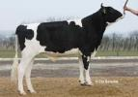
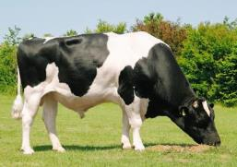
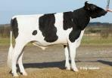

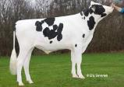
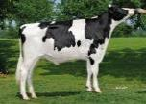
Brug tyre i grupper
Afprøvede tyre og unge tyre
Det gennemsnitlige NTM for en gruppe af fem unge tyre har samme sikkerhed som én afprøvet tyr
Derfor er niveauet af ændringer i gennemsnitlig NTM af fem unge tyre og én afprøvet tyr ens
Hvis gruppen er større, ændres gennemsnittet af NTM endnu mindre
Notes:
En brugstyr er mest sikker at bruge. Men en gruppe på 5 udvalgte ungtyre har samme niveau i forhold til sikkerhed, men derimod har de en større spredning og kan derfor stige mere end en brugstyr, men også falde tilsvarende. Derfor skal de bruges i grupper på mindst 5. Hvis gruppen er større øges sikkerheden.

Slide 64
Niveau og ændring for tyre
-før og efter genomisk information
5 Unge tyre
Afprøvet tyr
Notes:
Her ses niveau og ændringer af afprøvede tyre, unge tyre. Den midterste vandrette pind viser niveauet (NTM) og den lodrette viser hvor meget, tyrene kan stige eller falde.
I gennemsnit vil de genomiske unge tyre være de afprøvede tyre overlegne, men dog med en større variation. Dette kompenseres der for ved at anvende flere unge genomiske tyre

Slide 65
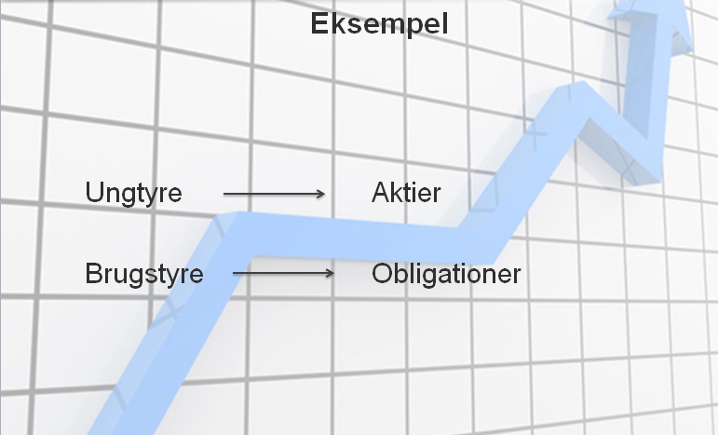
Notes:
Unge tyre kan sammenlignes med aktier og afprøvede tyre med obligationer.
Obligationer er ofte mindre risikable end aktier. Til gengæld giver aktier ofte et højere afkast end obligationer.
Sikkerheden på afprøvede tyres indekser er også større end sikkerheden på unge tyres indekser. Til gengæld er det gennemsnitlige genetiske niveau højere hos unge tyre.
Da sikkerheden på unge tyres indekser er lavere, skal man sikre sig ved at bruge dem i grupper, dvs. bruge forskellige afstamninger. Det sikrer, at det ikke er alle dyr i besætningen, der falder ved et evt. fald i NTM. Dette kan sammenlignes med aktier, hvis man har aktier i flere virksomheder, vil de formentlig ikke falde alle sammen på samme tid.
Dog skal man være opmærksom på, at det er udvalgte unge tyre.

Slide 66

Valg af tyre i forhold til sikkerhed
Vælg tyrene med det højeste NTM
  Men vær opmærksom på, at sikkerheden er lavere ved unge tyre
NTM + 35

Slide 67
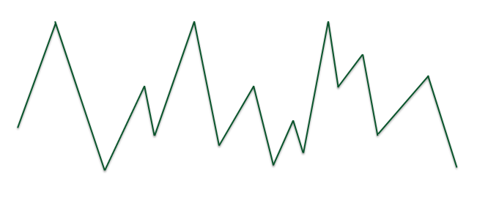
Stigninger og fald i tyrenes NTM
Notes:
Tyrene vil stige og falde i NTM. De nyeste tyre vil være de bedste, og dermed vil de ældre tyre med tiden falde i NTM. Men jo flere døtre tyrene har, jo bedre bliver sikkerheden, og tyren kan også stige i NTM, afhængig af døtrene.
Da basen fra beregninger af NTM ændres vil ældre tyre have lavere NTM, da yngre tyre er dem genetisk overlegne

Slide 68
Opsummering
Afprøvede tyre og unge tyre
  Brug unge tyre i grupper på mindst 5
    Dermed vil sikkerheden være den samme som hos én afprøvet tyr
  Unge tyre bliver brugt i et væsentligt større omfang, da det avlsmæssige niveau er højere end for afprøvede tyre
Minimumskrav
  Minimumskrav på enkelte egenskaber mindsker udvalget af tyre med højt NTM

Slide 69
Avlsprogram og brug af NTM
Følgende link henviser til slides fra Viking, som beskriver
  Avlsfremgang
  Avlsplan
  Udvælgelse af tyremødre
  Insemineringsplaner
  Avl på besætningsniveau
  Undervisningsmateriale - VikingDanmark
Notes:
Linket henviser til et PowerPoint fra Viking, hvor der er slides som beskriver Vikings brug af NTM, insemineringplaner, avlsfremgang, udvælgelse af tyremødre.

Slide 70

Tror I, at udenlandske tyre har NTM?
Selvfølgelig har de det
Notes:
Stil eleverne spørgsmålet og giv dem derefter svaret.
Der beregnes også NTM for udenlandske tyre, men rundt omkring i verden bliver der brugt andre indekser, som er forskellige fra NTM.

Slide 71
Eksempler på nationale indekser
Danmark, Finland og Sverige har NTM
USA har TPI
Tyskland har RZG
Holland har NVI
Notes:
Dette er 3 eksempler på udenlandske indekser. Der er mange flere rundt i verden, men disse er meget brugte og gode som eksempler.

Slide 72
Eksempel på ændringer i totalindeks
Notes:
Der er sket ændringer globalt set på hvordan lande sammensætter et Total indeks. Mere fokus på reproduktion, celletal og kælvningsegenskaber har ført til at ydelsesparametrene er blevet af mindre betydning de seneste år.
Kilde: Stefan Rensing – DH aftenmøde 2017

Slide 73
Totalindekserne er forskellige fordi…
De økonomiske vægte er beregnet ud fra produktionsforholdene i de enkelte lande, og disse varierer mellem landene
Avlsværditallene er baseret på forskellige registreringer
  F.eks. kan yversundhed være baseret på mastitisbehandlinger og/eller celletal
NTM er et totaløkonomisk indeks, hvorimod TPI er et total performance indeks
Notes:
TPI er det mest brugte indeks i USA, men de har også deres økonomiske indeks der hedder Net Merit, som beskriver de økonomiske værdier, ligesom NTM.
TPI ligger mere vægt på eksteriør og produktion

Slide 74
NTM er tilpasset til Sverige, Finland og Danmark!
Internationale indekser er hver især tilpasset de enkelte landes forhold og behov
TPI, RZG og NVI er ikke tilpasset nordiske produktionsforhold
En tyr med et højt TPI har ikke nødvendigvis et højt NTM pga. forskellig vægtning af egenskaberne
Notes:
En toptyr i USA vil altså ikke nødvendigvis være en toptyr i de nordiske lande – og omvendt

Slide 75
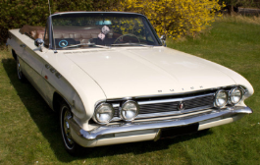
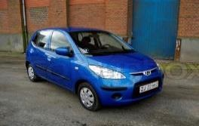
Forskellige forhold påvirker dit valg af bil, ligesom det påvirker indekset
Amerikansk bil
  Store afstande
  Billigt brændstof
  Lavere afgifter
  Billigere biler
Dansk bil
  Korte afstande
  Dyrt brændstof
  Højere afgifter
  Dyrere biler
Notes:
Ligesom avlsindekserne er forskellige i hele verden, er der også forskel på hvilke biler, der bliver kørt i. Der er forskellige forhold og behov, og nogle er mere begrænsende end andre.
I USA vælger de større biler, da de har større afstande, billige brændstof, og lavere miljøafgifter, i forhold til Danmark. Og på samme måde med avlen, så avler de også efter andre egenskaber, end vi, da deres køer skal passe til deres produktionsforhold. Der er forskel på mælkeafregningen, omkostninger ved sygdom, foder mm. Forskellig vægtning af registreringer.

Slide 76
Opsummering
Udenlandske tyre har også NTM
TPI, RZG og NVI er alle forskellige fra NTM
  NTM har generelt mere vægt på funktionelle egenskaber, f.eks. sundhed
  Produktion vægtes højere i TPI og RZG end i NVI og NTM
  Holdbarhed vægtes lavere i NTM end i de tre udenlandske indekser
  NTM er tilpasset danske, finske og svenske forhold

Slide 77
5 gode grunde til at bruge NTM
Maksimal økonomisk fremgang
Dokumenteret effekt
Bygger på gode registreringer
Nem at anvende
Balanceret avlsfremgang på alle egenskaber

